Slide 1

Дипломная работа
Кафедра «Информационные технологии»
На тему: «Игровое 2D приложение в жанре аркадного симулятора жизни фермера в top-down проекции на платформе Unity»
Исполнитель: студент группы ИТИ-41
Дубовцов И.Д.
Руководитель: доцент
Кравченко О.А.

Slide 2


Цель исследования
2

Slide 3

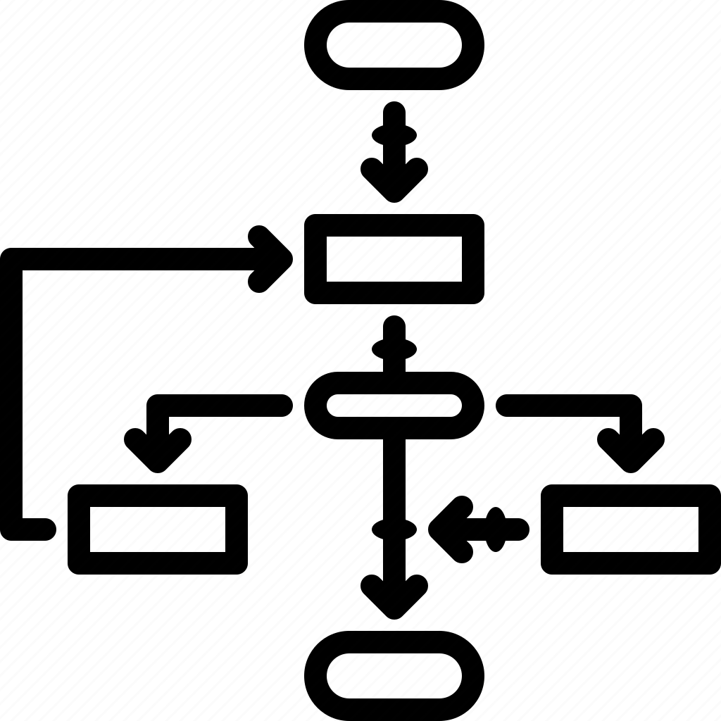

Постановка задачи
1. Провести анализ игрового жанра стратегия и существующих стратегиче­ских игр.
2. Разработать структуру игрового приложения
3. Разработать графическую составляющую игрового приложения
3

Slide 4




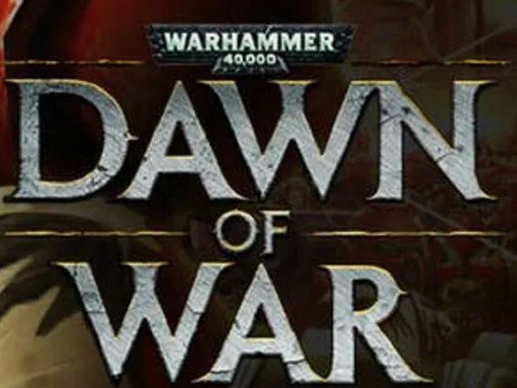
Существующие игры жанра «Стратегия»
4

Slide 5



Результат анализа
Starcraft 2 разнообразие сценариев и возможностью развития базы Command & Conquer: Red Alert и Company of Heroes способы реализации стратегического геймплея, значимость окружающего мира Total War: Rome 2 и Warhammer: Dawn of War стратегии с детальным управлением на уровне отдельных единиц
5

Slide 6
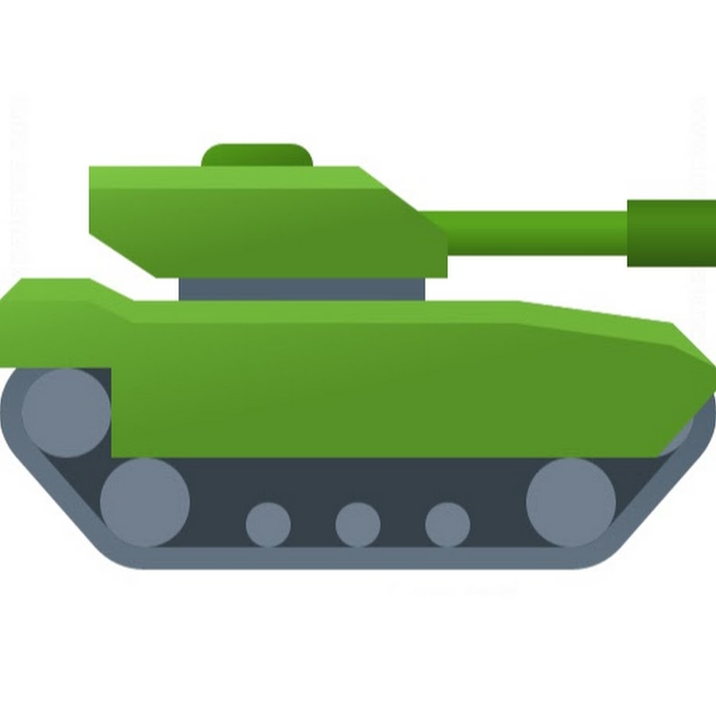


Концепт игры «Битва танков»
6

Slide 7
Концепт игры «Битва танков»
7

Slide 8
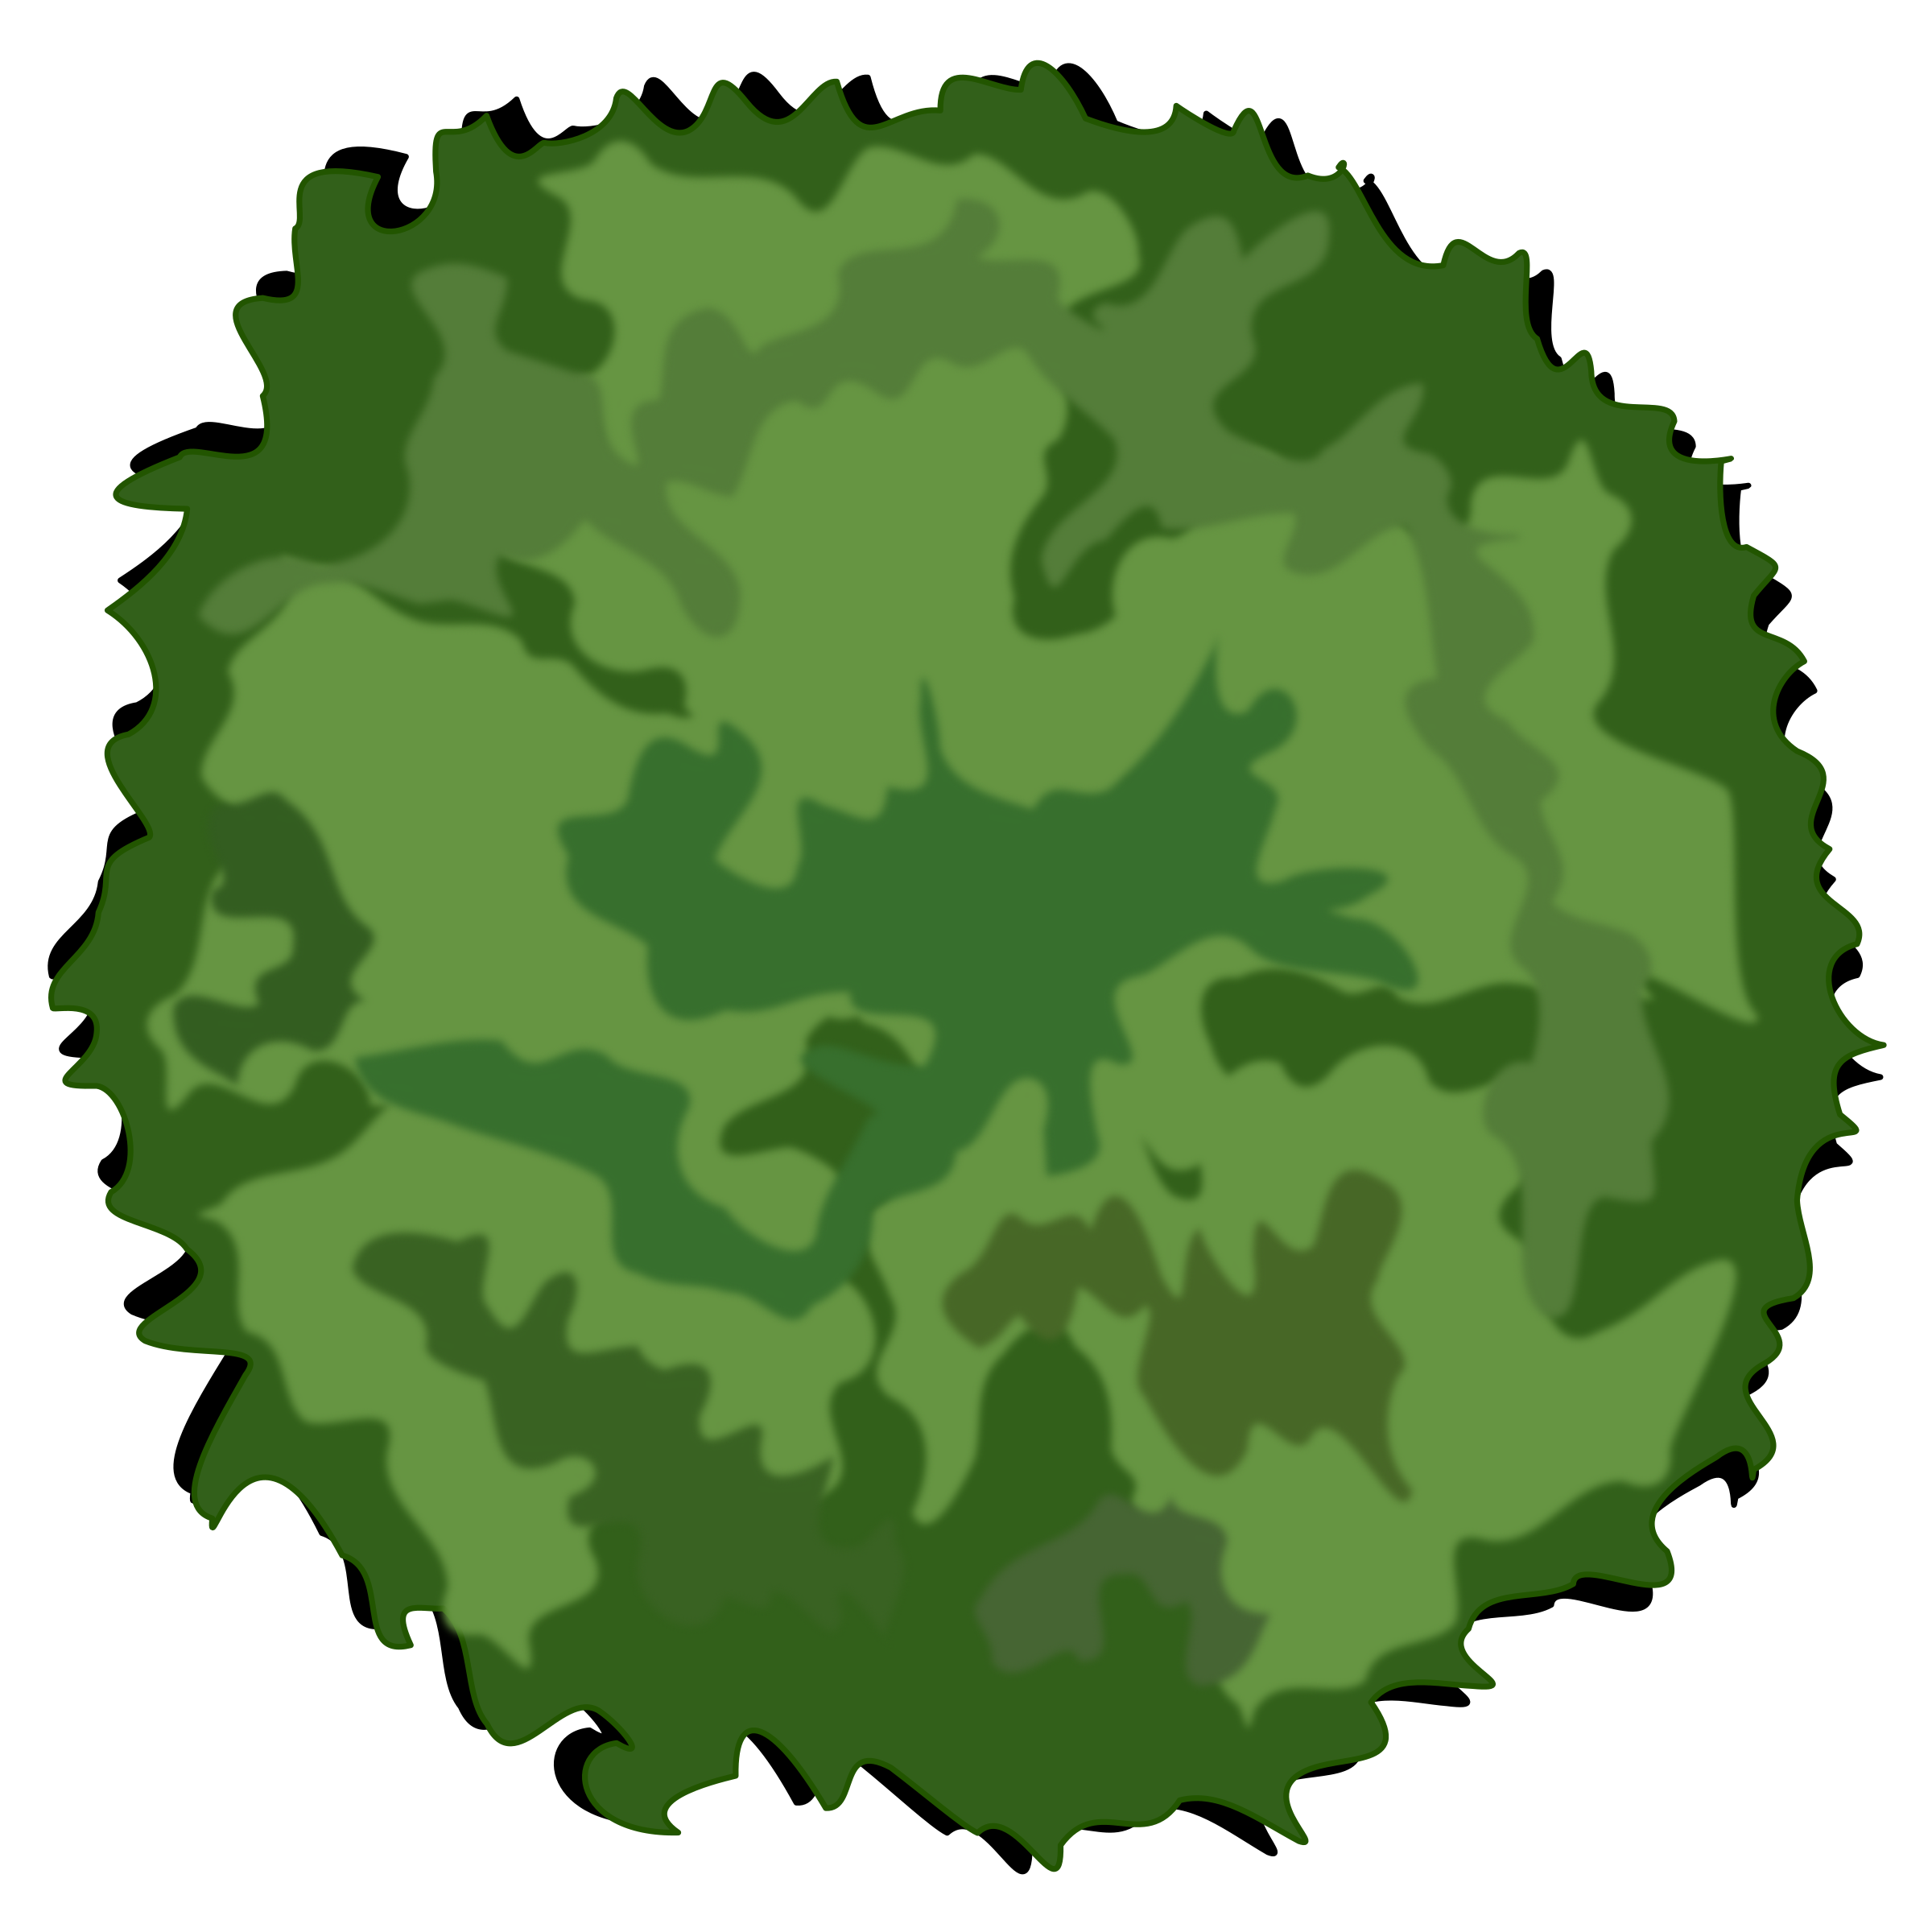

Концепт игры «Битва танков»
Маскировка
8

Slide 9


Среда разработки
9

Slide 10
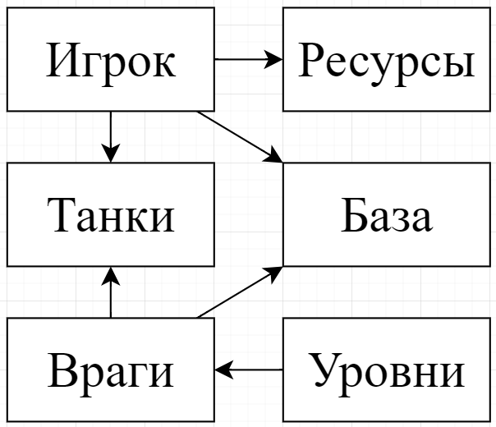
Информационная модель исследуемой системы
Понятия и связи
10

Slide 11
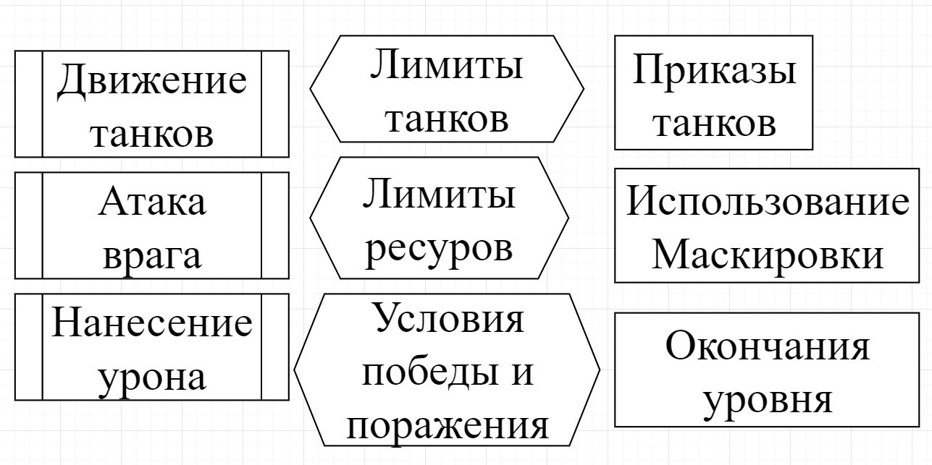
Информационная модель исследуемой системы
Операции, ограничения и правила
11

Slide 12
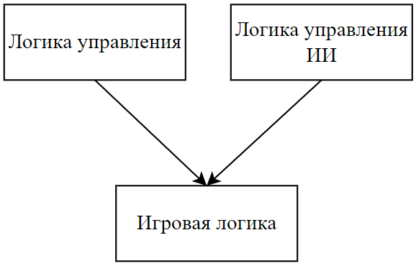
Функциональная схема ПО
Модули
12

Slide 13
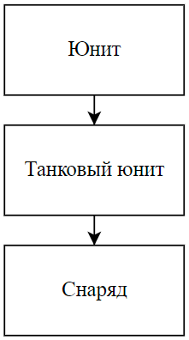
Функциональная схема ПО
Модуль игровой логики
13

Slide 14
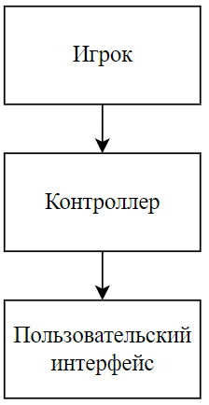
Функциональная схема ПО
Модуль логики управления
14

Slide 15
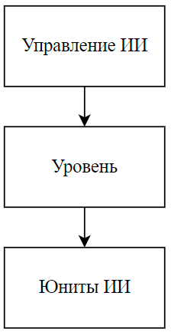
Функциональная схема ПО
Модуль логики управления ИИ
15

Slide 16
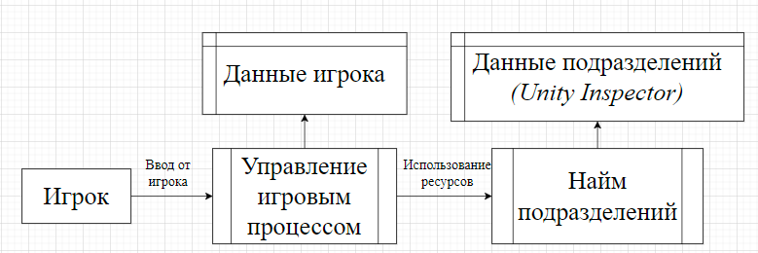
Схема данных
16

Slide 17
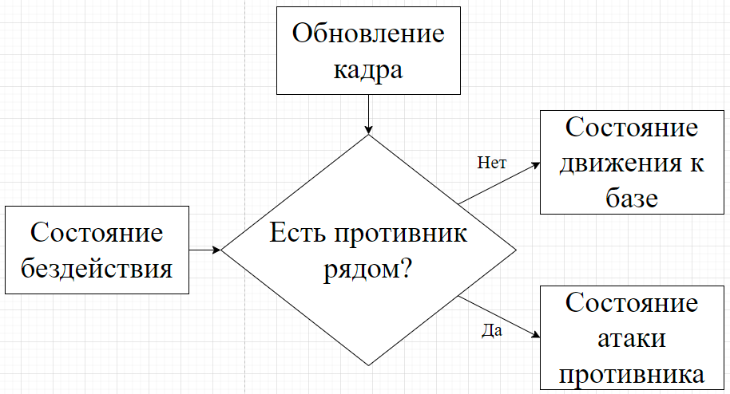
Алгоритм работы ИИ
17

Slide 18
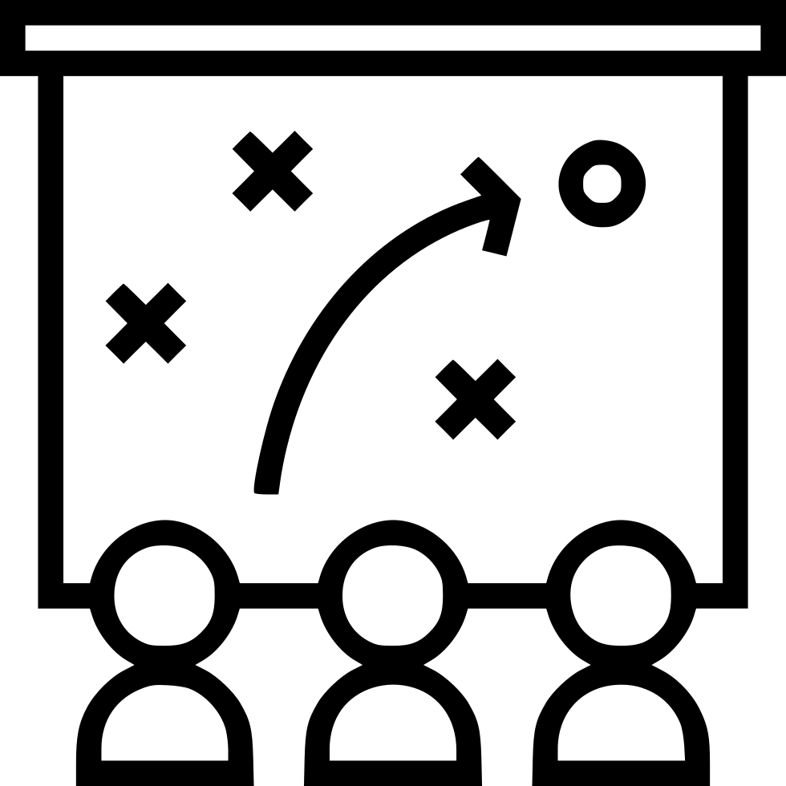
Результаты работы программы
18

Slide 19
Заключение
- Разработана концепция игры
- Проведено проектирование архитектуры приложения
- Выбраны среда разработки Unity и язык программирования C# для программной реализа­ции
- Разработано игровое приложение «Битва танков» под операционную систему Android.
19

Slide 20
Список опубликованных работ
1. Гусаров, М.Д., Кравченко, О.А. Интеграция различных механик и стра­тегий в тактической игре «Последний альянс» / М. Д. Гусаров, О. А. Кравченко // Новые математические методы и компьютерные технологии в проектировании, производстве и научных исследованиях : научное издание, ма­териалы XXVII Республиканской научной конференции студентов и аспирантов (Гомель, 18 –20 марта 2024 года). – Гомель: ГГУ им. Франциско Скорины, 2024. – С. 43 – 44;
2. Гусаров, М.Д., научный руководитель. Кравченко, О.А. Тактическая игра «Последний альянс» / И. Д. Дубовцов, О. А. Кравченко // E.R.A – Совре­менная наука: электроника, робототехника, автоматизация [Электронный ре­сурс] : материалы I Междунар. науч.-техн. конф, студентов, аспирантов и моло­дых ученых, Гомель, 29 фев. 2024 г. / Гомел. гос. техн. ун-т им. П. О. Сухого [и др.] ; под общ. ред. А. А. Бойко. – Гомель : ГГТУ им. П. О. Сухого, 2024. – С. 225 – 227.
20

